Slide 1
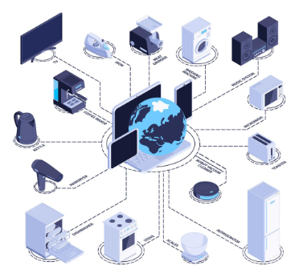
স্বাগতম

Slide 2
পরিচিতি
মোঃমাইনুল ইসলাম
সহকারী শিক্ষক (আইসিটি)
কলমা ইসলামিয়া দাখিল মাদ্রাসা
তানোর , রাজশাহী
৮ম শ্রেণি
তথ্য ও যোগাযোগ প্রযুক্তি
দ্বিতীয় অধ্যায়
সময়ঃ ৪০ মিনিট

Slide 3



Slide 4
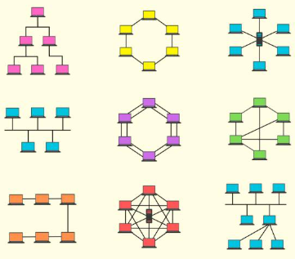
নিচের ছবিগুলোর প্রতি লক্ষ্য কর

Slide 5
নেটওয়ার্ক টপোলজি

Slide 6
শিখনফল
১। টপোলজি কাকে বলে ? কত প্রকার ও কি কি তা বলতে পারবে ?
২। রিং , স্টার ও বাস টপোলজি এর ১টি সুবিধা ও অসুবিধা জোড়ায় আলোচনা করে লিখ ।
৩। মেস টপোলজির বৈশিষ্ঠ্যগুলো দলে আলোচনা করে খাতায় লিখ ।

Slide 7
নেটওয়ার্ক টপোলজির প্রকারভেদঃ
টপোলজি
রিং
স্টার
বাস
ট্রি
মেশ
হাইব্রিড

Slide 8
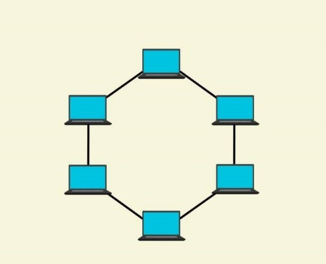
রিং টপোলজি
রিং টপোলজি
রিং টপোলজি হলো এমন একটি নেটওয়ার্ক কাঠামো যেখানে প্রতিটি ডিভাইস দুটি করে ডিভাইসের সাথে সংযুক্ত থাকে, এবং সবগুলো ডিভাইস একটি বৃত্ত বা রিং আকারে যুক্ত থাকে। ডেটা একদিকে বা দুইদিকে নির্দিষ্ট ক্রমে রিং-এর মধ্যে ঘুরে যায় যতক্ষণ না গন্তব্যে পৌঁছে।

Slide 9
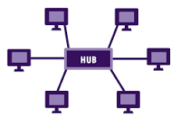
স্টার টপোলজি
স্টার টপোলজি
স্টার টপোলজি হলো একটি নেটওয়ার্ক টপোলজি যেখানে প্রতিটি ডিভাইস একটি কেন্দ্রীয় ডিভাইস (যেমন: হাব, সুইচ, বা রাউটার) এর সাথে সরাসরি সংযুক্ত থাকে। এই কেন্দ্রীয় ডিভাইসই পুরো নেটওয়ার্কের নিয়ন্ত্রণ করে।

Slide 10
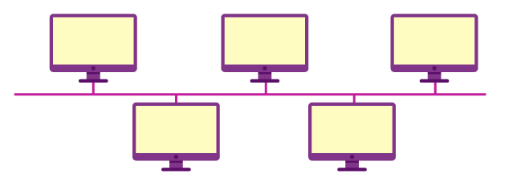
বাস টপোলজি
বাস টপোলজি
বাস টপোলজি একটি সাধারণ ও প্রাচীন নেটওয়ার্ক টপোলজি, যেখানে সব ডিভাইস একটি একক প্রধান তার (যাকে বাস বা ব্যাকবোন বলা হয়) এর সাথে সংযুক্ত থাকে। এই তার দিয়ে তথ্য আদান-প্রদান হয়।

Slide 11
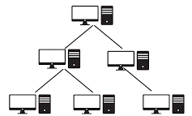
ট্রি টপোলজি
ট্রি টপোলজিঃ
ট্রি টপোলজি হলো একটি হায়ারার্কিকাল (স্তরভিত্তিক) নেটওয়ার্ক কাঠামো, যা মূলত স্টার টপোলজি এবং বাস টপোলজি এর সমন্বয়ে গঠিত। এ টি গাছের মতো শাখা-প্রশাখা আকারে বিস্তৃত থাকে, যেখানে একটি মূল বা root node থাকে এবং তা থেকে পর্যায়ক্রমে ডিভাইস বা নোডগুলো সংযুক্ত হয়।

Slide 12
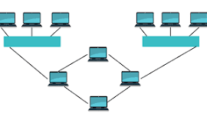
হাইব্রিড টপোলজি
হাইব্রিড টপোলজি (Hybrid Topology) হলো দুই বা ততোধিক ভিন্ন ধরনের নেটওয়ার্ক টপোলজি (যেমন: স্টার, বাস, রিং, মেশ) এর সংমিশ্রণে গঠিত একটি উন্নত নেটওয়ার্ক কাঠামো। এটি মূলত জটিল বা বড় নেটওয়ার্কে নির্দিষ্ট চাহিদা অনুযায়ী বিভিন্ন টপোলজির সুবিধাগুলো একসাথে ব্যবহার করার জন্য ডিজাইন করা হয়, যার সর্বোত্তম উদাহরণ হলো ইন্টারনেট।

Slide 13
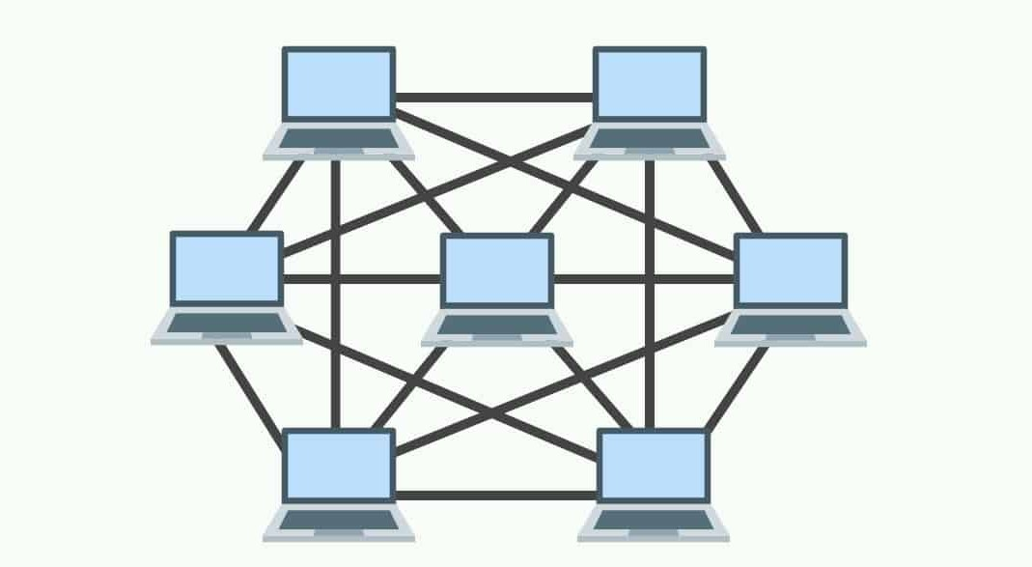
মেশ টপোলজি
মেশ টপোলজি
মেশ টপোলজি হলো এমন একটি নেটওয়ার্ক গঠন, যেখানে প্রতিটি ডিভাইস (node) নেটওয়ার্কের অন্যান্য প্রতিটি ডিভাইসের সাথে সরাসরি সংযুক্ত থাকে। অর্থাৎ, একাধিক পথ দিয়ে তথ্য আদান-প্রদান সম্ভব হয় — ফলে এটি সবচেয়ে নির্ভরযোগ্য এবং নিরাপদ টপোলজিগুলোর একটি।

Slide 15
মূল্যায়ন
১। নেটওয়ার্কে সিগনালগুলো একমুখী প্রবাহিত হয়, কোন টপোলজিতে ?
(ক)মেস (খ)স্টার (গ)বাস
(ঘ) রিং
২। কোন টপোলজিতে ব্যাকবোনের উভয় প্রান্তে টার্মিনেটর ব্যবহার করা হয়?
(ক)মেস
(খ) বাস
(গ) স্টার ( ঘ)রিং
৩। মেস টপোলজিতে কোন মাধ্যমে সকল কম্পিউটার সংযুক্ত থাকে।
(খ) পয়েন্ট টু পয়েন্ট লিংক
(ক)কেন্দ্রিয় কম্পিউটার (গ)সার্ভার (ঘ) টার্মিনেটর
৪। ট্রি টপোলজিতে মুল হোস্ট হিসেবে কি প্রকারের কম্পিউটার ব্যবহার করা হয়?
(ক)মিনিফ্রেম (খ)মাইক্রো (গ)সুপার
(ঘ) মেইনফ্রেম

Slide 16
জোড়ায় কাজ
উপরের টপোলজি থেকে রিং ও স্টার টপোলজির মধ্যে দুটি সুবিধা ও দুটি অসুবিধা লিখ ।
সুবিধা রিং টপোলজিঃ
১। নির্দিষ্ট ক্রমে ডেটা এক ডিভাইস থেকে অন্য ডিভাইসে যায়, ফলে নিয়ন্ত্রণ সহজ।
২। কোনো একটি ডিভাইস খুব বেশি বা খুব কম লোড নেয় না।
সুবিধা স্টার টপোলজিঃ
১। এক ডিভাইসে সমস্যা হলে নেটওয়ার্ক পুরোপুরি বন্ধ হয় না
২। কোন ডিভাইসে সমস্যা হয়েছে, তা দ্রুত চিহ্নিত করা যায়।

Slide 17
অসুবিধাঃ রিং টপোলজি
১। একটি ডিভাইসে সমস্যা হলে পুরো নেটওয়ার্ক বন্ধ ।
২। প্রতিটি ডিভাইস হয়ে ডেটা যেতে হয়, তাই দেরি হতে পারে ।
অসুবিধা স্টার টপোলজিঃ
১ কেন্দ্রীয় ডিভাইস নষ্ট হলে পুরো নেটওয়ার্ক অচল ।
২। সুইচ বা হাব, ও অতিরিক্ত ক্যাবলের জন্য খরচ বেশি হয়।

Slide 19
দলীয় কাজ
মেশ টপোলজির বৈশিষ্ঠ্যগুলো দলে আলোচনা করে পোস্টার পেপারে লিখ ।

Slide 20
পোস্টার পেপার
মেশ টপোলজির প্রধান বৈশিষ্ট্যসমূহ নিচে দেওয়া হলো:
পয়েন্ট-টু-পয়েন্ট সংযোগ: প্রতিটি নোডের সাথে অন্য নোডের সরাসরি ডেডিকেটেড সংযোগ থাকে।
উচ্চ নির্ভরযোগ্যতা ও সহনশীলতা: একটি সংযোগ বা ডিভাইস নষ্ট হলেও নেটওয়ার্কের কোনো সমস্যা হয় না, বিকল্প পথে ডেটা পাঠানো যায়।
বহুমুখী পথ: একটি নোড থেকে অন্য নোডে ডেটা পাঠাতে একাধিক পথ থাকে, যা ডেটা ট্রাফিক কমায়।
নিরাপত্তা: ডেডিকেটেড লিঙ্ক থাকায় নিরাপত্তা বেশি থাকে।
জটিল ও ব্যয়বহুল: প্রতিটি ডিভাইসের সাথে সংযোগ স্থাপন করতে হয় বলে প্রচুর তারের প্রয়োজন হয়, তাই স্থাপন ও রক্ষণাবেক্ষণ খরচ বেশি।
নেটওয়ার্কের ধরন: এটি দুই ধরণের—ফুল মেশ (সবগুলো নোড একে অপরের সাথে যুক্ত) এবং পার্শিয়াল মেশ (কিছু নোড যুক্ত)।
স্কেলেবিলিটি: নেটওয়ার্কে নতুন ডিভাইস বা নোড যোগ করা সহজ।

Slide 21
বাড়ির কাজ
রিং , বাস ও মেশ টপোলজির মধ্যে কোন টপোলজি তুমি বেশি সুবিধাজনক বলে মনে কর যুক্তিসহ খাতায় লিখ ।

Slide 22
ধন্যবাদ
পরবর্তী ক্লাসে পুনরায় দেখা হবে

Slide 23
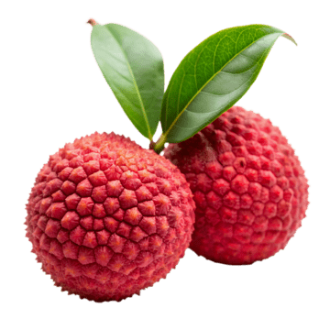


আম
লিছু
কলা

